Slide 1
I.I.S.S. “G. PAVONCELLI”
Cerignola
“Le variabili nei nuovi percorsi professionali”
“Decreto 24 maggio 2018, n.92”
Regolamento di disciplina dei profili di uscita degli indirizzi di studio IP
ex art.3, comma 3 D.Lgs n.61/2017
Formazione in servizio personale docente
anno scolastico 2019/20

Slide 2
Le variabili da considerare
Nuova identità dell’IP (interna ed esterna
Approccio pedagogico
personalizzato
Quadro ordinamentale e organizzativo
Assetto didattico
(nuovo paradigma)

Slide 3
Art.1 – Oggetto
Il presente Regolamento ... determina:
I risultati di apprendimento dell’area dell’istruzione generale declinati in termini di competenze, abilità e conoscenze, come definiti nell’Allegato 1;
I profili di uscita ... e i relativi risultati di apprendimento ..., come definiti nell’Allegato 2. Per ciascun indirizzo nell’Allegato 2 sono contenuti il riferimento alle attività economiche referenziate ai codici ATECO ... nonchè la correlazione ai settori economico-professionali di cui al Decreto Ministero del Lavoro di concerto con il MIUR del 30/06/2015;

Slide 4
l’articolazione dei quadri orari degli indirizzi di ..., come definiti nell’Allegato 3;
la correlazione ... degli indirizzi dei percorsi quinquennali IP con le qualifiche e i diplomi professionali conseguiti nell’ambito dei percorsi di IeFP, come definita nell’Allegato 4.

Slide 5
Art.2 – Definizioni
Apprendimento formale
apprendimento che si attua nel sistema di istruzione e formazione ... E che si conclude con il conseguimento di un titolo di studio o di una qualifica.
Apprendimento informale
Apprendimento che, a prescindere da una scelta intenzionale, si realizza nello svolgimento ... di attività nelle situazioni di vita quotidiana e nelle intenzioni che in essa hanno luogo, nell’ambito del contesto di lavoro, familiare e del tempo libero.

Slide 6
Apprendimento non formale
Apprendimento caratterizzato da una scelta intenzionale ... che si realizza al fuori dei sistemi indicati per l’apprendimento formale, in ogni organismo che persegua scopi educativi e formativi, anche del volontariato ...
Bilancio personale
Strumento che evidenzia i saperi e le competenze acquisiti da ciascuno studente, anche in modo non formale e informale, idoneo a rilevare le potenzialità e le carenze riscontrate.

Slide 7
N.U.P.
Nomenclatura e classificazione delle Unità professionali – strumento adottato dall’ISTAT per classificare e rappresentare le professioni; costituisce ... l’ulteriore riferimento, oltre al codice ATECO per la declinazione degli indirizzi di studio da parte delle istituzioni scolastiche che offrono percorsi IP.
UDA
Insieme autonomamente significativo di competenze, abilità e conoscenze in cui è organizzato il percorso formativo dello studente; costituisce il necessario riferimento per la valutazione ... Le UDA partono da obiettivi formativi adatti e significativi, sviluppano appositi percorsi di metodo e di contenuto, tramite i quali si valuta il livello dellle conoscenze e delle abilità acquisite e la misura in cui lo studente ha maturato le competenze attese.

Slide 8
Art.3 – Profili di uscita degli indirizzi e risultati di apprendimento
I percorsi sono strutturati ... in un biennio e in un successivo triennio e hanno una identità culturale, metodologica e organizzativa che sia riassume nel pecup, di cui all’Allegato A del D.Lgs 61/2017.
I profili di uscita dei percorsi riguardano i seguenti indirizzi:
c) Industria e artigianato per il Made in Italy;
d) Manutenzione e assistenza tecnica;
g) Enogastronomia e ospitalità alberghiera.

Slide 9
Gli indirizzi di studio sono strutturati:
in attività ed insegnamenti di istruzione generale, comuni a tutti gli indirizzi, riferiti all’asse culturale dei linguaggi, dall’asse matematico e dall’asse storico-sociale, di cui all’Allegato 1;
In attività ed insegnamenti di indirizzo riferiti all’asse scientifico, tecnologico e professionale, di cui all’Allegato 2.
Le istituzioni scolastiche di IP costruiscono i percorsi formativi sulla base dei quadri orari. La declinazione degli indirizzi ... tiene conto, già nella fase della progettazione, della dotazione organica ... Non possono essere proposte declinazioni che creano esuberi o richiedono risorse ulteriori rispetto all’organico assegnato.

Slide 10
Art.4 – Passaggio al nuovo ordinamento
Con decreti del MIUR sono adottare le Linee guida per favorire e sostenere l’adozione del nuovo assetto didattico e organizzativo del biennio e del triennio dei percorsi IP.
Le Linee guida relative al biennio ... sono adottate entro 90 (agosto 2018!?!) giorni dall’entrata in vigore del presente regolamento, quelle relative al triennio sono adottate entro 180 (novembre 2018!?!) giorni.
iiss pavoncelli cerignola

Slide 11
La valutazione è effettuata in modo da accertare il livello delle competenze, abilità e conoscenze maturate da ciascuno studente in relazione alle uda nelle quali è strutturato il P.F.I.
Le istituzioni scolastiche di IP effettuano, al termine del primo anno la valutazione intermedia concernente i risultati delle uda inserite nel P.F.I.
A seguito della valutazione, il CdC comunica allo studente le carenze riscontrate ai fini della revisione del P.F.I. e della definizione delle relative misure di recupero, sostegno ed eventuale riorientamento da attuare nell’ambito della quota non superiore a 264 ore nel biennio.

Slide 12
Il diploma contiene anche l’indicazione del codice ATECO attribuito all’indirizzo.
Al diploma è allegato il curriculum dello studente ... Indica il riferimento alla nomenclatura e classificazione delle unità professionali (NUP), nonché i crediti maturati per l’acquisizione del certificato di specializzazione tecnica superiore (IFTS).

Slide 13
Art.5 – Indicazioni
per la definizione dei PTOF
Per la progettazione dei Piani Triennali dell’Offerta Formativa le istituzioni scolastiche di IP ... possono utilizzare:
la quota di autonoma del 20% dell’orario complessivo del biennio, nonché dell’orario complessivo del triennio per il perseguimento degli obiettivi relativi al profilo di uscita di ciascun indirizzo di studio e per potenziare gli insegnamenti obbligatori;
iiss pavoncelli cerignola
iiss pavoncelli cerignola

Slide 14
b) gli spazi di flessibilità in coerenza con gli indirizzi ... E con i profili di uscita ... entro il 40% dell’orario complessivo previsto per il III, IV e V anno nell’ambito dell’organico dell’autonomia;
Nell’utilizzo delle quote di autonomia ... per gli insegnamenti e le attività dell’area generale ... possono diminuire le ore, per il biennio e per ciascuna classe del triennio, non oltre il 20% rispetto al monte ore previsto ... all’Allegato 3.
Le istituzioni scolastiche di IP ... possono prevedere nei PTOF la declinazione dei profili ... nei percorsi formativi richiesti dal territorio, in modo coerente con le priorità indicate dalle regioni. A tal fine ... possono utilizzare gli spazi di flessibilità del 40%

Slide 15
... possono strutturare il V anno dei percorsi in modo da consentire ... oltre al conseguimento del diploma ... anche l’acquisizione di crediti per il conseguimento del certificato di specializzazione tecnica superiore (IFTS).
I PTOF comprendono attività e progetti di orientamento scolastico, anche ai fini dei passaggi tra sistemi di IP e IeFP, sia per promuovere l’inserimento ... nel mondo del lavoro.
A ciò concorrono soprattutto i partenariati territoriali, ... il potenziamento dei laboratori, ... la realizzazione dei percorsi di alternanza, a partire dal secondo anno, comprese le esperienze di scuola-impresa e di bottega-scuola.
Nei PTOF è resa trasparente e leggibile la declinazione degli indirizzi di studio ...nei percorsi richiesti dal territorio con l’indicazione delle attività economiche di riferimento.

Slide 16
Le istituzioni scolastiche IP possono:
stipulare contratti di prestazioni d’opera con esperti;
dotarsi di dipartimenti quali articolazioni funzionali del collegio dei docenti;
l’attivazione in via sussidiaria di percorsi dii IeFP per il rilascio di qualifiche triennali e diplomi professionali quadriennali.

Slide 17
Art.6 – Indicazioni
per l’attivazione dei percorsi
I percorsi ... assumono ... un modello didattico improntato al principio della personalizzazione educativa volta ... A rafforzare e innalzare le proprie competenze per l’apprendimento permanente, a partire da quelle chiave di cittadinanza, nonché di orientare il proprio progetto di vita e di lavoro.
Ai fini della personalizzazione ... ciascun CdC redige entro il 31 gennaio del primo anno di frequenza il P.F.I. e lo aggiorna durante l’intero percorso scolastico a partire dal bilancio personale.
iiss pavoncelli cerignola
iiss pavoncelli cerignola
iiss pavoncelli cerignola

Slide 18
Il P.F.I. costituisce lo strumento per:
evidenziare i saperi e le competenze acquisite anche in modo non formale e informale;
rilevare le potenzialità e le carenze riscontrate, al fine di motivare ed orientare lo studente.
Il DS ... individua ... tutor per sostenere lo studente.
I percorsi didattici sono caratterizzati dalla progettazione interdisciplinare riguardante gli assi culturali e sono organizzati a partire dalle prime classi e per tutta la durata del quinquennio per uda con l’utilizzo di metodologie di tipo induttivo, attraverso esperienze laboratoriali e in contesti operativi.

Slide 19
La nuova identità dei percorsi IP
Assicurare la specificità istituzionale, organizzativa e funzionale dei percorsi IP
Assicurare la compresenza di due sistemi di istruzione professionalizzante (IP e IeFP), distinti e diversi, ma allo stesso tempo raccordati
Favorire l’integrazione tra contesti di apprendimento formali e non formali, favorendo la dimensione culturale ed educativa del “sistema lavoro” come base per ritrovare l’identità dell’istruzione professionale come scuole dell’innovazione e del lavoro
Assumere una prospettiva PIENAMENTE co-educativa da parte del team dei docenti

Slide 20
Evoluzione dell’utenza e del mercato del lavoro
L’utenza appare sempre più variegata, problematica ed esigente, condizionata dalla disgregazione del tessuto familiare, territoriale ed etico-sociale, ma nel contempo esprime una domanda di senso e di esperienze significative in cui riconoscere le proprie potenzialità e valorizzare i propri talenti
Si registra un mutamento profondo del sistema economico e professionale nazionale trainato dalla competizione globalizzata e dalla cognitivizzazione crescente del lavoro, conseguente alla trasformazione digitale (cd rivoluzione industriale 4.0) che richiede competenze sempre più elevate

Slide 21
L’architettura curriculare e didattica complessiva
Autonomia e flessibilità
Declinazione dei profili
Partnership e CTS
Personalizzazione dei percorsi
Orientamento
Apprendimenti
Piano Formativo Individuale
Bilancio personale
Assi culturali
Tutoraggio
Apprendimento informale
e non formale
Modello pianificazione didattica
Metodologie induttive
Passaggi
Unità di apprendimento
Certificazione competenze

Slide 22
Riflessioni
Il modello didattico dei nuovi professionali è basato su un ripensamento complessivo di strumenti e metodi nella consapevolezza che l’indebolimento del settore in questi anni è da attribuire non solo alla struttura degli ordinamenti, ma soprattutto ad una mancata innovazione metodologica del processo insegnamento e apprendimento.
Il D.Lgs 61/2017 fa esplicito riferimento a metodologie di tipo induttivo, alla didattica laboratoriale, alla progettazione interdisciplinare.

Slide 23

Il presupposto epistemologico è il modello S-M-R
S
R

Slide 24

… ovvero
si assume che nell’apprendimento tra stimolo e risposta (fattori esterni) ci sia la mente (fattore interno), che interviene secondo le caratteristiche individuali.

Slide 25
La progettazione interdisciplinare
Il Regolamento non definisce contenuti didattici per singola disciplina, ma individua risultati di apprendimento, declinati in competenze, abilità e conoscenze per rendere effettiva l’integrazione degli insegnamenti all’interno degli assi e tra gli assi. Per questo è necessario:
Individuare gli insegnamenti, le attività e i nuclei fondanti delle discipline che concorrono all’acquisizione delle diverse competenze;
Strutturare le UDA che permettano di conseguire e attestare i risultati di apprendimento in esito ai percorsi

Slide 26
L’Unità Di Apprendimento
Costituisce un insieme autonomamente significativo di competenze, abilità e conoscenze in cui è organizzato il percorso formativo
Rappresenta il necessario riferimento per la valutazione, certificazione e riconoscimento dei crediti soprattutto nel caso di passaggi
È caratterizzata da obiettivi formativi adatti e significativi, a partire dai quali si valuta anche il livello di conoscenze e abilità acquisite e la misura in cui lo studente ha maturato le competenze attese.

Slide 27
Titolo UDA | Deve essere auto-esplicativo del contenuto
Competenze target da promuovere | Selezionare le competenze da promuovere per l’area generale e/o di indirizzo e segnalare eventuale collegamento con altre UDA
Monte ore complessivo | Deve tener conto di tutte le attività da realizzare anche eventualmente in contesti non formali.
Insegnamenti coinvolti | Indicare gli insegnamenti coinvolti e il monte ore dedicato alla realizzazione dell’UDA
Compito di realtà | Il compito deve essere: significativo e stimolante per gli studenti; coerente con il focus individuato; deve concludersi con u “prodotto” anche a carattere multimediale
Attività degli studenti | Fasi di lavoro: contenuti dell’attività, modalità didattiche (personalizzate, di gruppo, in presenza, a distanza, sul campo, ecc) e relativo monte ore
Criteri di valutazione e certificazione delle competenze | Indicare le EVIDENZE valutative di prodotto e di processo Indicare gli strumenti valutativi da somministrare agli studenti
Rubrica di valutazione | Riportare per ciascuna competenza i livelli di padronanza (5?) e i relativi descrittori.

Slide 28
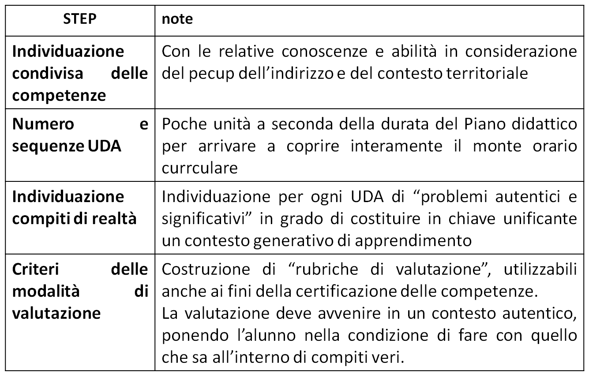
“Piano didattico” annuale/biennale

Slide 29
Fine presentazione …
… grazie

